Slide 1
Vorlesung Netzwerksicherheit
Sommersemester 2023
Mo. 14-16 Uhr

Slide 2
Internet Routing (anomalieerkennung)
Kapitel 4

Slide 3
Inhalte
Border Gateway Protocol
Routinganomalien, Angriffsvektoren & Angreifermodel
Topological Disorder
Angriffszenario “Quantuminsert”
Prefix-Hijacking
Analyse von Routinganomalien

Slide 4
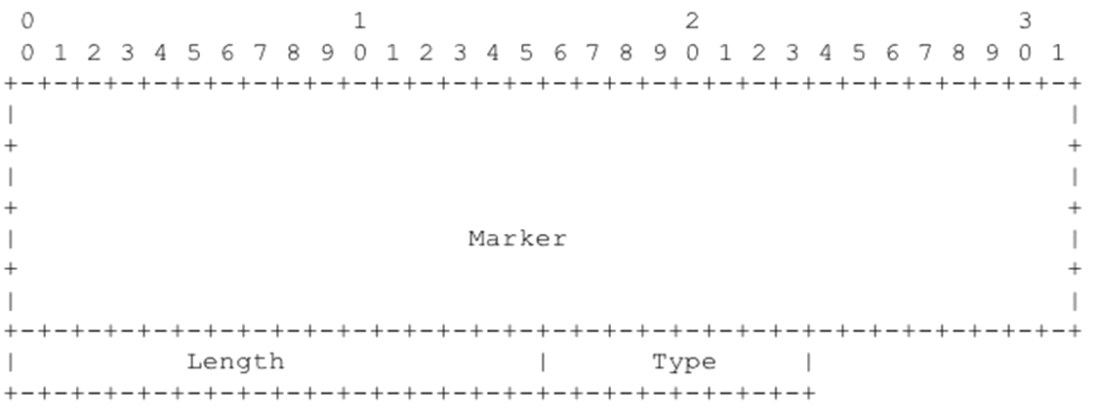
RoutingAnomalien – Border Gateway Protocol
BGP (v4)-Header:

Slide 5
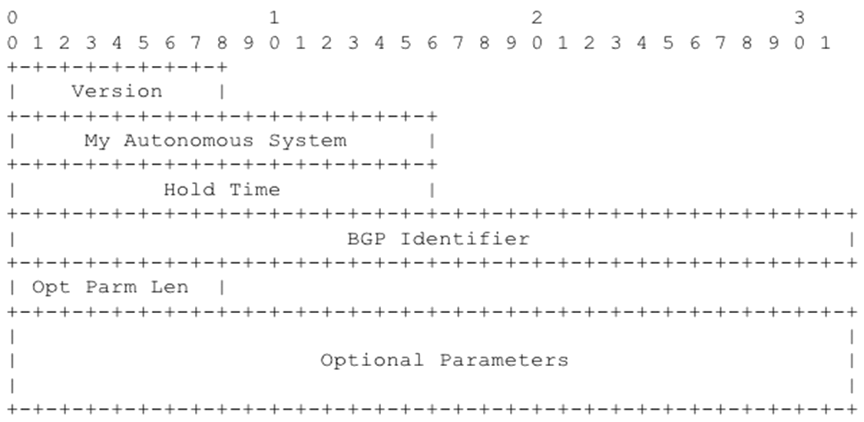
RoutingAnomalien – Border Gateway Protocol
BGP Open Message:

Slide 6
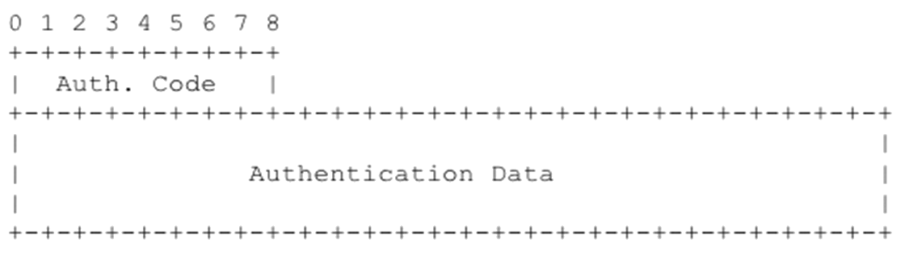
RoutingAnomalien – Border Gateway Protocol
Optionale Parameter (z.B. zur Authentifikation):

Slide 7
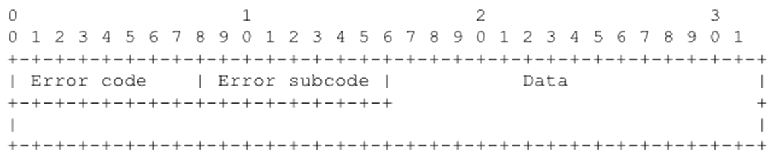
RoutingAnomalien – Border Gateway Protocol
BGP Notification:
Error codes:
1: HARD Error
2: OPEN Error
3: UPDATE Error
4: Hold Time Expired
5: FSM Error
6: Cease (unspecified fatal error)
Notes:
The notification message is used to send error messages between peers
Depending on the type of error.
For Hold Time Expired, the default BGP timeout is 3 minutes. (longer than 1 minute of tcp)

Slide 8
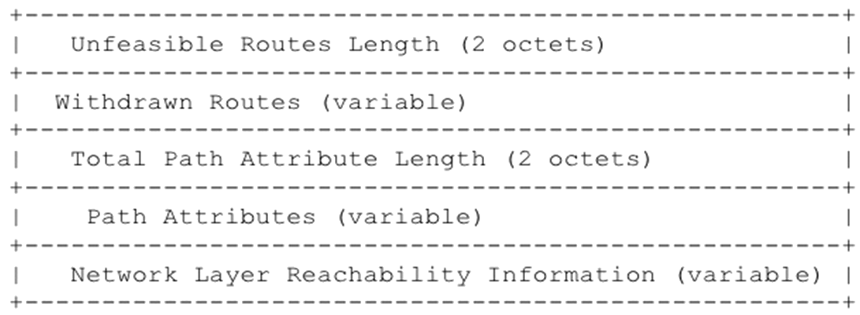
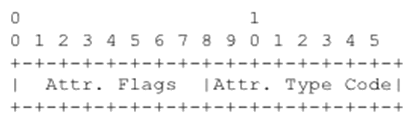
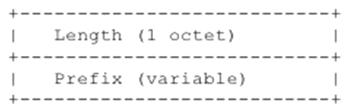
RoutingAnomalien – Border Gateway Protocol
BGP Update Message:
Path Attributes:
NLRI:
Notes:
Withdrawn routes => same format as NLRI: length and prefix
Path attributes = number of attributes, containing the path of new (or readvertised) routes
Flags: (Optional, Transitive, Partial, Extended)
Attribute Type: (Origin, AS Path, Next hop, MED, Local Pref)
NLRI => prefix length and the corresponding prefix
On multiple NLRI, the given path attributes apply for each prefix

Slide 9
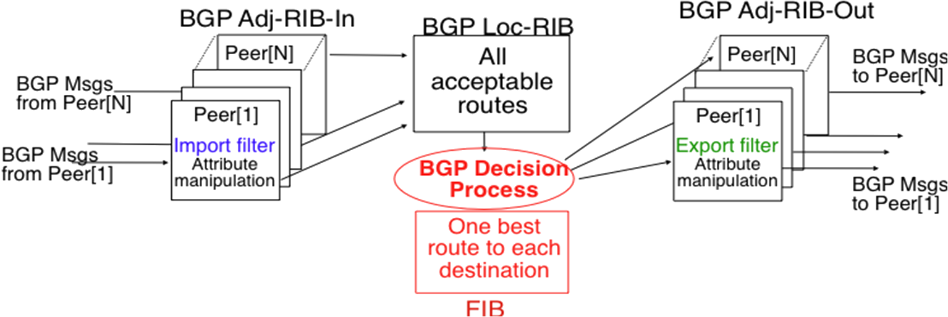
RoutingAnomalien – Border Gateway Protocol
Routen-Verarbeitung
Aus Computer Networking : Principles, Protocols and Practice 2nd Ed.
Notes:
There is one import filter per BGP peer.
Routes are filtered _before_ imported to the Loc-RIB (contains all acceptable paths to multiple prefixes)
Routes are filtered _before_ exported to the Adj-RIB-Out for each peer.
RIB = Routing Information Base
Loc-RIB = Local RIB
FIB = Forwarding Information Base = actual routing table of this system

Slide 10
RoutingAnomalien – Border Gateway Protocol
Routen-Auswahl-Algorithmus (“Best Practice”)
Benutzer-Richtlinien (Policies) zur Anpassung von Variablen
Wähle die Route mit der größten Local-Preference (policy, AS intern)
Wähle die Route mit dem kürzesten Pfad (dynamisch)
Wähle die Route mit dem kleinsten MED (bei Routen vom selben AS erzwungen)
“Tie-Breaking”:
Wähle die Route mit dem kleinsten MED (falls nicht bereits in Stufe 4)
Wähle die Route mit den geringsten Kosten / Metric für den nächsten Hop (basiert auf dem genutzten Interior-Gateway-Protocol)
Wähle die Route des externen BGP-Peers mit der kleinsten IP-Adresse als BGP-Identifier
Wähle die Route des internen BGP-Peers mit der kleinsten IP-Adresse als BGP-Identifier

Slide 11
Inhalte
Border Gateway Protocol
Routinganomalien, Angriffsvektoren & Angreifermodel
Topological Disorder
Angriffszenario “Quantuminsert”
Prefix-Hijacking
Analyse von Routinganomalien

Slide 12
RoutingAnomalien
Der Begriff “Routinganomalie”
In diesem Kontext: Anomalie in Bezug auf das Border Gateway Protocol (BGP v4).
Ursachen für Routinganomalien
Angriffe
Fehlkonfiguration
Software-Bugs
Unterscheidung der Routinganomalien in zwei Arten
Topological-Disorder
Prefix-Hijacking

Slide 13
RoutingAnomalien – Angriffsvektoren & AngreiferModel
(Historische) BGP-Angriffsvektoren
BGP-Nachrichten sind normaler Inter-AS-Datentransfer
BGP-Sessions sind öffentliche Dienste, jeder kann sich verbinden.
Lösung: Gegenseitige Authentifikation von BGP-Peers mit einem “Passwort”.
BGP bietet keine Überprüfung der Announcements (NLRI)
Gegenseitiges Vertrauen zwischen Peers führt zu einem transitiven Vertrauen:
Relation R: “trust”
Sei: 1R2, 2R3 (= AS 1 vertraut AS 2, AS2 vertraut AS3)
=> 1R3 (= AS 1 vertraut AS 3)
Lösung: (Kryptographische) Signatur von Announcements (in jedem AS-Hop)
BGP bietet keine Ursprungs-Verifikation
Es gibt keine zuverlässige Zuordnung von IP Prefix => AS #
Lösung: (Kryptographische) Signatur des Ursprungs-AS (RPKI)

Slide 14
RoutingAnomalien – Angriffsvektoren & AngreiferModel
Ein resultierendes Angreifermodell:
Historisch: Jeder!
Derzeit: Registrierte AS oder Netzwerke, die an “schwache” AS angebunden sind
Zukünftig: Wer kryptografische Signaturen brechen kann

Slide 15
RoutingAnomalien – Angreifermodell (II)
Wie wird man Teil des Internets?
Registriere eine AS-Nummer bei der verantwortlichen RIR
RIR = Regional Internet Registry

Slide 16
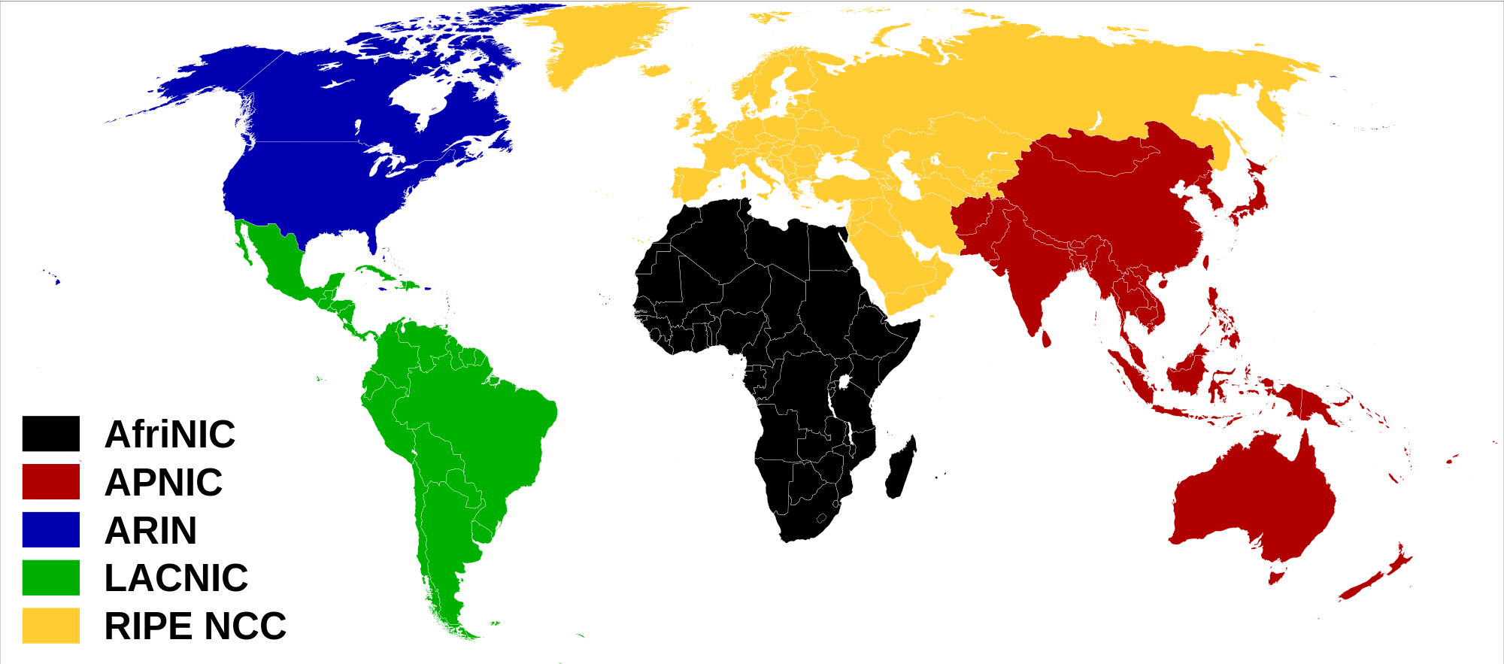
RoutingAnomalien – AngreiferModel (II)
Wie wird man Teil des Internets?

Slide 17

RoutingAnomalien – AngreiferModel (II)
Wie wird man Teil des Internets?
Registriere eine AS-Nummer bei der verantwortlichen RIR
RIR = Regional Internet Registry
Whois-Informationen werden vom registrierten AS selbst verwaltet
Erlange einen IP-Prefix, um aus dem Internet erreichbar zu sein
Option 1: Bewerbung um freie IP-Prefixe beim RIR
Option 2: Kauf eines IP-Prefix von einem anderen AS
Option 3: Kauf/Übernahme des Betreibers eines anderen AS, Übertrag von IP-Prefixen, Verkauf des Betreibers mit weniger IP-Prefixen.
Hinweis für Optionen 2 und 3: die RIR muss nicht über den Besitzerwechsel des IP-Prefixes informiert werden

Slide 18
RoutingAnomalien – AngreiferModel (II)
Wie wird man Teil des Internets?
Aufbau von Verbindungen zu anderen AS (peering)
Upstream (bezahlter Provider)
Peer (üblicherwiese nicht bezahlt, aber: gegenseitiges Einverständnis, meist über einen Vertrag abgesichert)
Ankündigung des eigenen Prefixes

Slide 19
Routing Anomalies – Angriffsvektoren (II) – RPKI
RPKI = Resource Public Key Infrastructure
Der Prefix ist die Ressource
RIR ist Zertifikat-Authorität (CA)
Sicheres Internetrouting mit RPKI?
Legitime Besitzer von Prefixen benötigen einen ROA von ihrer RIR.
ROA (Route Origin Authorization), ein kryptografisches Zertifikat.
Jedes Announcement enthält die ROA.
Zukünftig:
Das Internetrouting wird mehr und mehr durch RPKI abgesichert
Probleme:
(Kurzfristig) Übliche Routing-Hardware nicht für “viel” Kryptografie ausgelegt
(Langfristig) Übliche “State-Actor” können auch RIRs kontrollieren

Slide 20
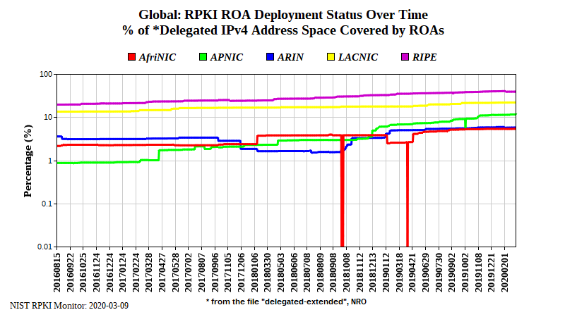
Routing Anomalies – Attack Vectors (II) – RPKI
http://rpki-monitor.antd.nist.gov/?p=0&s=1 – aus März 2020, Statistik so nicht mehr verfügbar!

Slide 21
Routing Anomalies – Attack Vectors (II) – RPKI
Langsam!!
http://rpki-monitor.antd.nist.gov/?p=0&s=1 – aus März 2020, Statistik so nicht mehr verfügbar

Slide 22
Inhalte
Border Gateway Protocol
Routinganomalien, Angriffsvektoren & Angreifermodel
Topological Disorder
Angriffszenario “Quantuminsert”
Prefix-Hijacking
Analyse von Routinganomalien

Slide 23
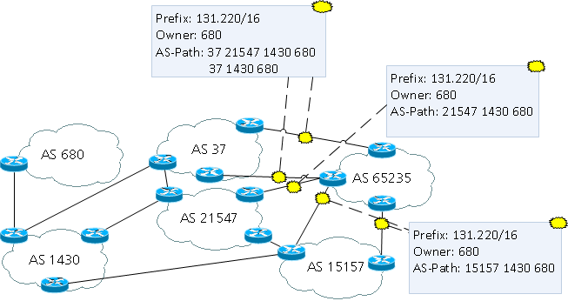
RoutingAnomalien – Topology-Disorder

Slide 24
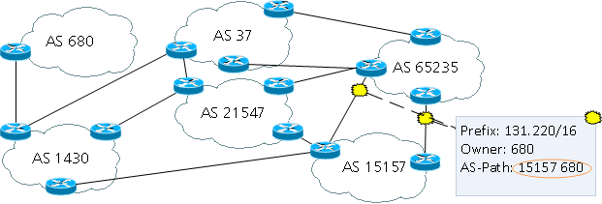
RoutingAnomalien – Topology-Disorder
Annahme: AS 15157 ist Angreifer (und möchte Datenverkehr abgreifen)

Slide 25
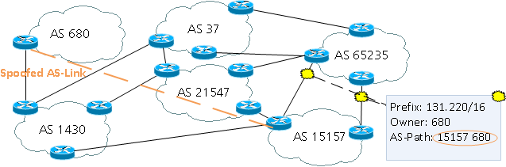
RoutingAnomalien – Topology-Disorder
Annahme: AS 15157 ist Angreifer (and möchte Datenverkehr abgreifen)

Slide 26
RoutingAnomalien – Topology-Disorder
Varianten der Pfadmanipulation in einem Announcement
Pfad-Verkürzung / Entfernte AS hops
Führt zu kürzeren AS-Pfaden (im Announcement)
Opfer-AS folgen (wahrscheinlich) dem kürzeren Pfad
Angreifer-AS ist im Pfad als “Man-in-the-Middle”
Pfad-Verlängerung
Führt zu längeren Pfaden (im Announcement)
Opfer-AS folgen (wahrscheinlich) einem anderen Pfad
Angreifer-AS benötigt einen Komplizen auf dem dann gewählten Pfad
Diese Technik wird auch von AS genutzt, um Datenverkehr fernzuhalten

Slide 27
RoutingAnomalien – Topology-Disorder
Varianten der Pfadmanipulation in einem Announcement
AS-Hop-Tausch
Austausch eines AS im Pfad mit einem anderen AS
Kann Datenverkehr auf einen bestimmten Pfad führen (wegen Policies)
Möglicherweise weniger auffällig als Pfad-Verkürzung

Slide 28
RoutingAnomalien – Topology-Disorder - Exkurs
Annahme: AS 15157 ist Angreifer (und möchte Datenverkehr abgreifen)
Ist dies ein realistisches Szenario (= eine echte Bedrohung)?

Slide 29
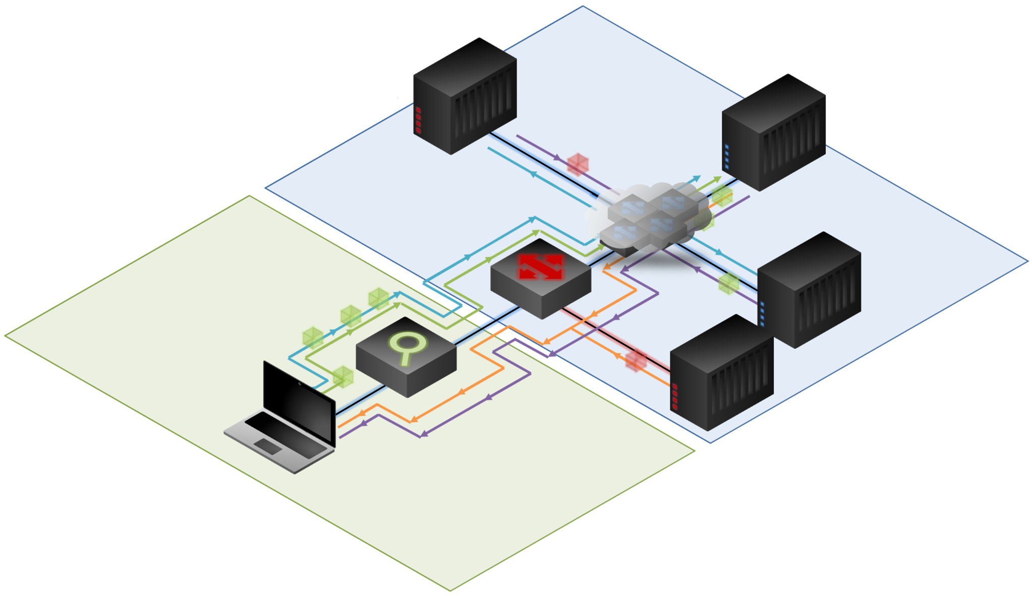
RoutingAnomalien – Topology-Disorder - Exkurs
Assume AS 15157 is evil (and would like to attract traffic to it)
Is this scenario relevant (= a real threat)?
Attacker controlled
Webserver
Webserver
Adversary Router
Webserver
Attacker
„Man-on-the-side“
Victim

Slide 30
RoutingAnomalien – Topology-Disorder - Exkurs
Assume AS 15157 is evil (and would like to attract traffic to it)
Is this scenario relevant (= a real threat)?
Attacker controlled
Webserver
Webserver
Angriff ermöglicht TCP-Spoofing
Adversary Router
Webserver
Attacker
„Man-on-the-side“
Victim

Slide 31
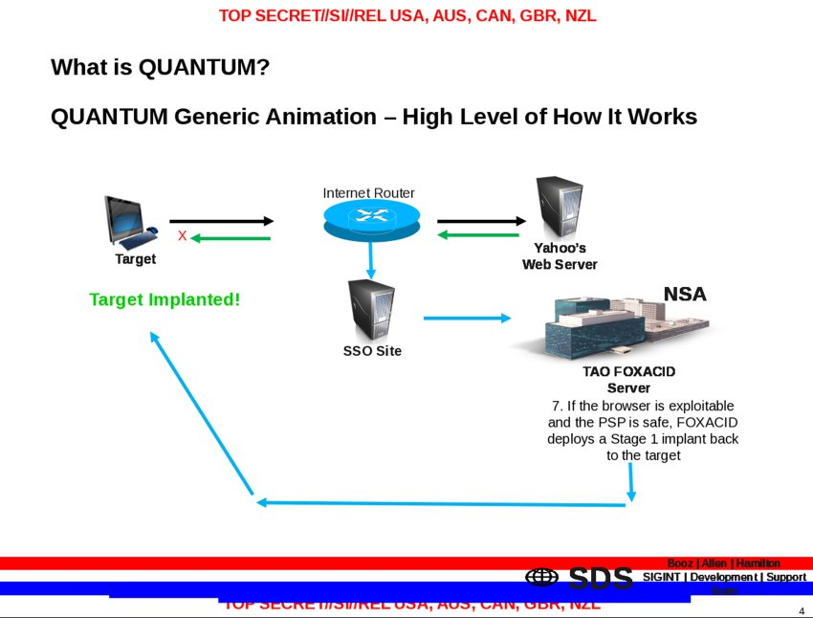
Routing Anomalies – Topology Disorder - Exkurs
Assume AS 15157 is evil (and would like to attract traffic to it)
Is this scenario relevant (= a real threat)?
Attacker controlled
Webserver
Webserver
This attack allows TCP spoofing
Adversary Router
Webserver
Attacker
„Man-on-the-side“
Victim

Slide 32
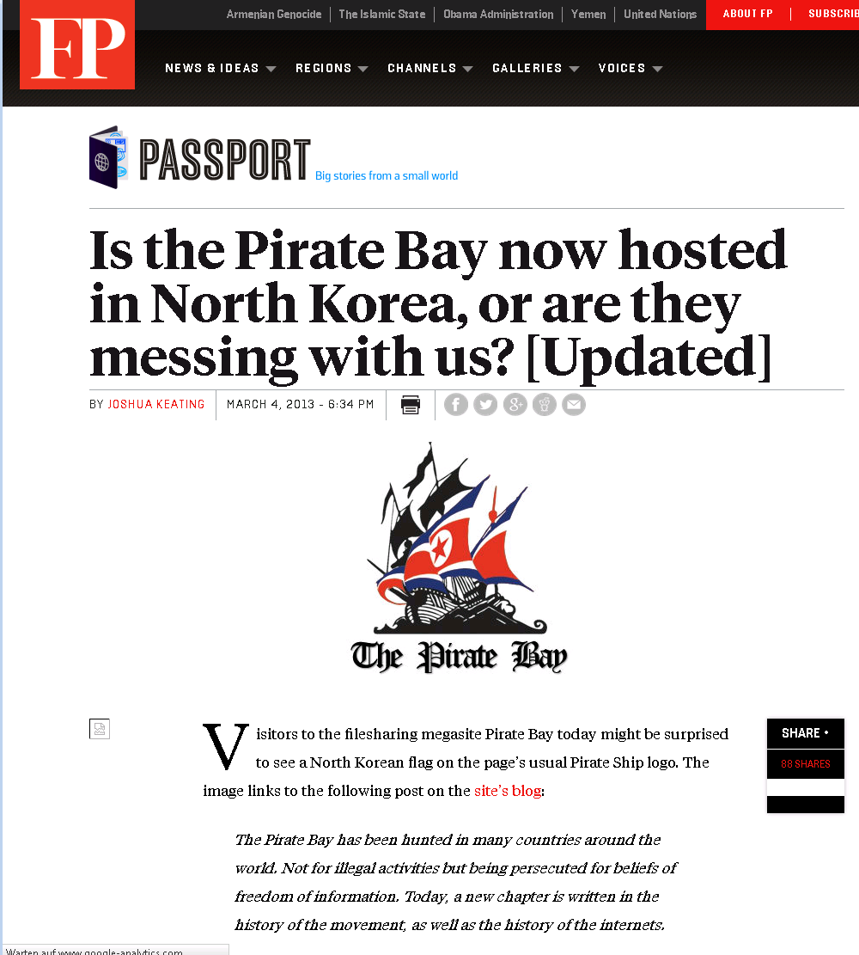
RoutingAnomalien – Topology Disorder - Exkurs

Slide 33
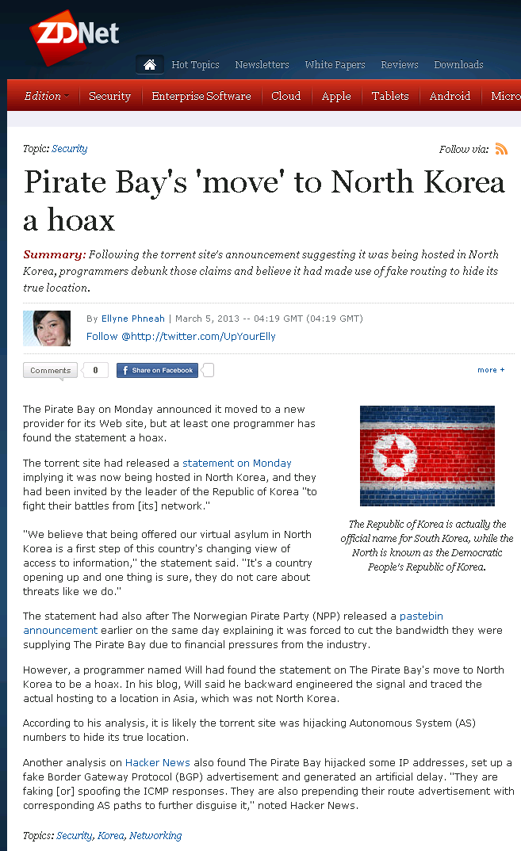
RoutingAnomalien – Topology Disorder - Exkurs

Slide 34
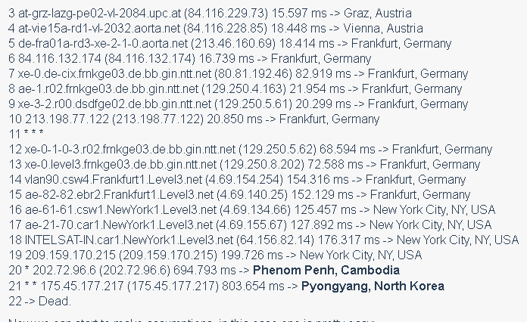
RoutingAnomalien – Topology Disorder - Exkurs

Slide 35
Routing Anomalies – Topology Disorder
Mögliche Ursachen für Topology-Disorder?
Angriff?
Fehlkonfiguration?
Software-Bug?

Slide 36
RoutingAnomalien – Topology-Disorder
Mögliche Ursachen für Topology-Disorder?
Angriff?
Möglich, und wie gezeigt, sehr effektiv
Fehlkonfiguration?
Pfade werden im Router automatisch erstellt, wenn Announcements weitergeleitet werden. Keine manuelle Tätigkeit im Prozess => eher unwahrscheinlich
Software-Bug?
Generell möglich, aber: Pfadberechnung ist Teil der Testumgebung von Router-Herstellern. Die Verbreitung defekter Software (in diesem Bereich) ist sehr unwahrscheinlich

Slide 37
RoutingAnomalien – Topology-Disorder
Folgen von Topology-Disorder-Angriffen:
Man-in-the-middle kann Verbindungen mitlesen / manipulieren / verhindern
Man-on-the-side kann Verbindungen mitlesen
Wenn die Verbindung richtig kryptografisch abgesichert ist
Vertraulichkeit => keine Gefahr
Verfügbarkeit => realistische Bedrohung
Integrität => keine Gefahr
Zurechenbarkeit => keine Gefahr

Slide 38
Inhalte
Border Gateway Protocol
Routinganomalien, Angriffsvektoren & Angreifermodel
Topological Disorder
Angriffszenario “Quantuminsert”
Prefix-Hijacking
Analyse von Routinganomalien

Slide 39
Internetrouting
Prefix: 1.2.0.0/16 Besitzer: 1
Prefix: 1.1.0.0/16 Besitzer: 7
AS 3
AS 5
AS 1
AS 7
AS 4
AS 6
AS 2
AS 8
Notes:
Animation
Internet-Core „Tier-1“-AS
Tier-2 AS
Tier-3 AS
Kürzeste Wege
Animation bis „Jedes AS schickt Prefixe“

Slide 40
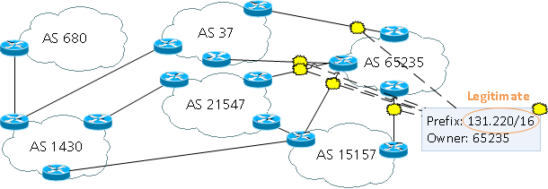
RoutingAnomalien – Prefix Hijacking
Annahme: AS 680 ist Angreifer (und möchte Datenverkehr abgreifen)
Ziel: Datenverkehr, der eigentlich für AS 65235 gedacht ist

Slide 41
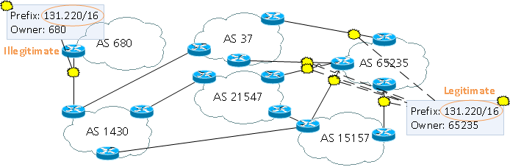
RoutingAnomalien – Prefix Hijacking
Annahme: AS 680 ist Angreifer (und möchte Datenverkehr abgreifen)
Was kann passieren?
Welches AS ist betroffen?

Slide 42
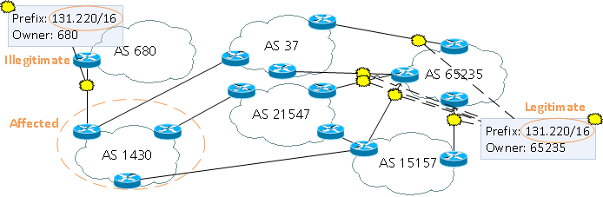
RoutingAnomalien – Prefix Hijacking
Annahme: AS 680 ist Angreifer (und möchte Datenverkehr abgreifen)
Ist dies ein realistisches Szenario (= eine echte Bedrohung)?

Slide 43

Prefix-Hijacking
Prefix: 1.1.0.0/16 Besitzer: 1
Prefix: 1.1.0.0/16 Besitzer: 7
Illegitim
AS 3
AS 5
Legitim
AS 1
AS 7
AS 4
AS 6
AS 2
AS 8
Notes:
Betroffen / Vielleicht / Nicht betroffen => Kürzeste Wege
Partitionierung des Internets später => Beispiel aus dem Leben

Slide 44
Routing Anomalies – Prefix Hijacking
Annahme: AS 680 ist Angreifer (und möchte Datenverkehr abgreifen)
Ist dies ein realistisches Szenario (= eine echte Bedrohung)?

Slide 45
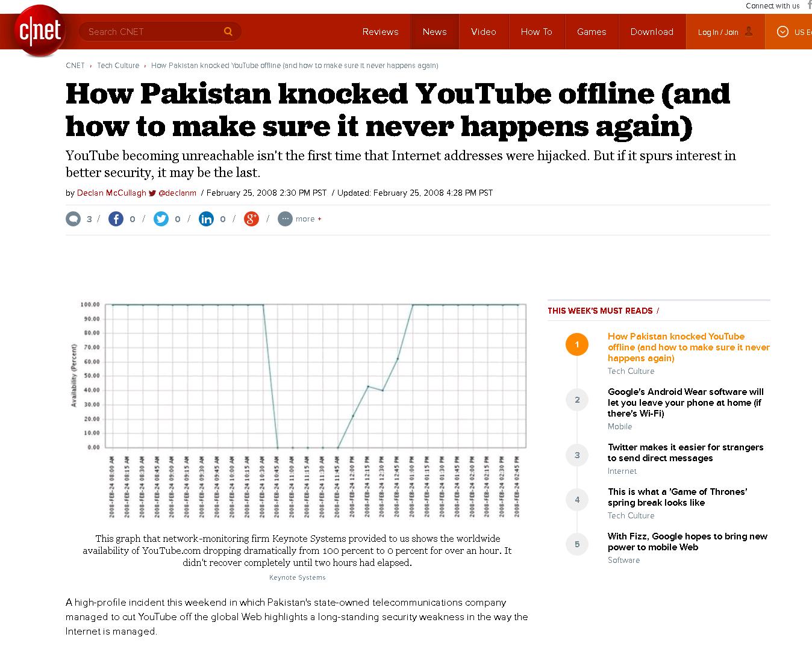
Routing Anomalies – Prefix Hijacking
Assume AS 680 is evil (and would like to attract traffic to it)
Is this scenario relevant (= a real threat)?
Notes:
2008 – Pakistan Telecom

Slide 46
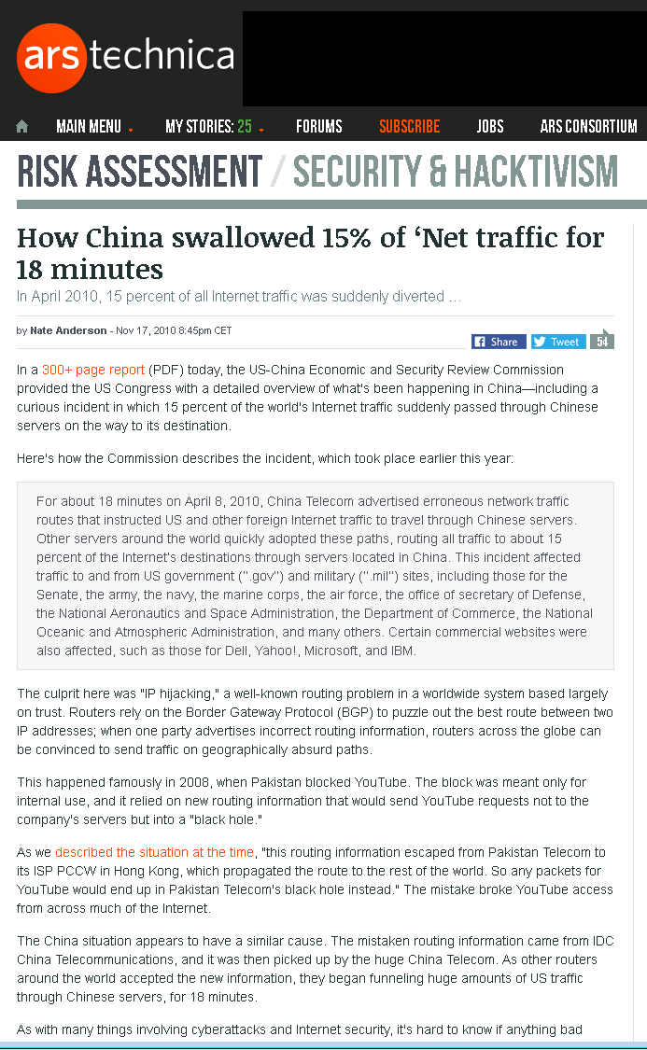
Routing Anomalies – Prefix Hijacking
Assume AS 680 is evil (and would like to attract traffic to it)
Is this scenario relevant (= a real threat)?
Notes:
2010 IDC China Telecommunications

Slide 47
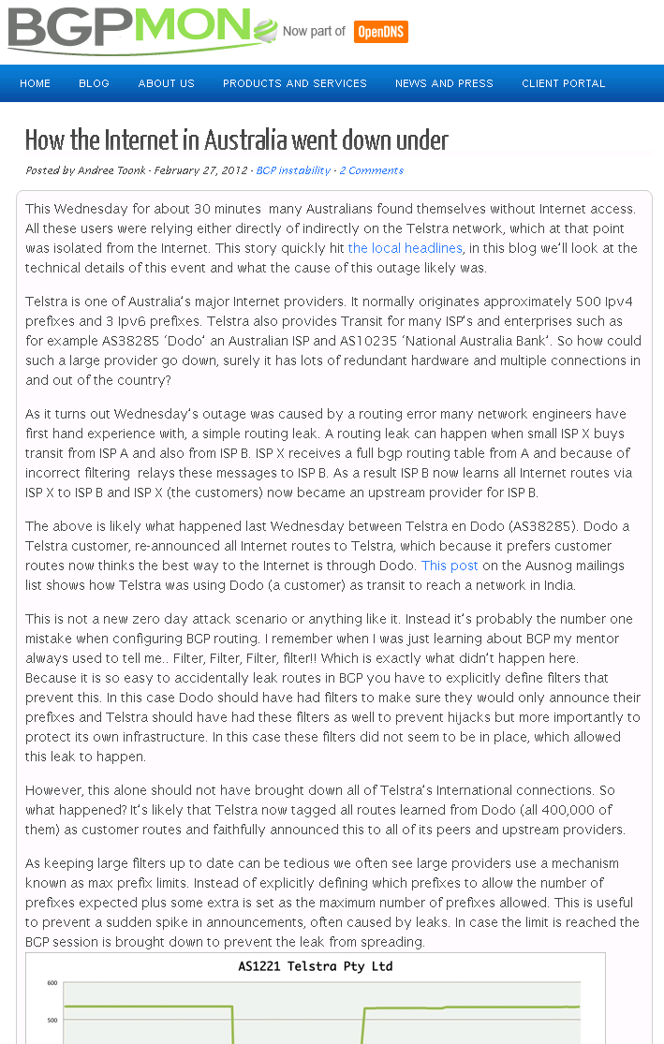
Routing Anomalies – Prefix Hijacking
Assume AS 680 is evil (and would like to attract traffic to it)
Is this scenario relevant (= a real threat)?
Notes:
2010 – A small Australian internet service provider announced routes for nearly the whole Internet

Slide 48
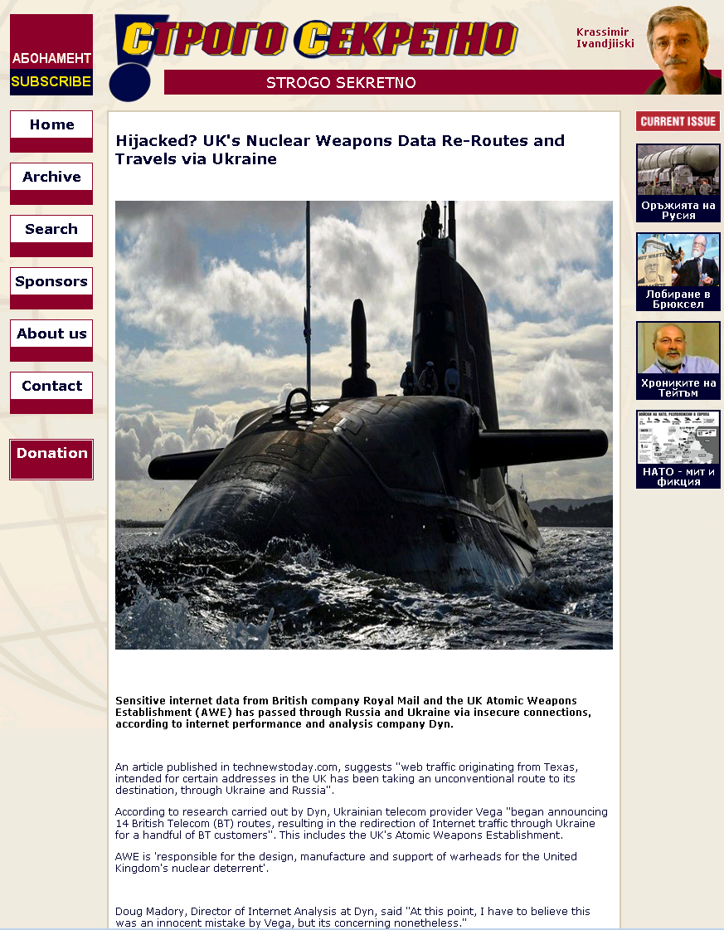
Routing Anomalies – Prefix Hijacking
Assume AS 680 is evil (and would like to attract traffic to it)
Is this scenario relevant (= a real threat)?
Notes:
2013 – Ukrainian Telco provider VEGA announced British Telecom routes…

Slide 49

Routing Anomalies – Prefix Hijacking
Assume AS 680 is evil (and would like to attract traffic to it)
Is this scenario relevant (= a real threat)?
Notes:
2014 – 1 … clients of mining pools delivered their findings to the „wrong“ pool…

Slide 50
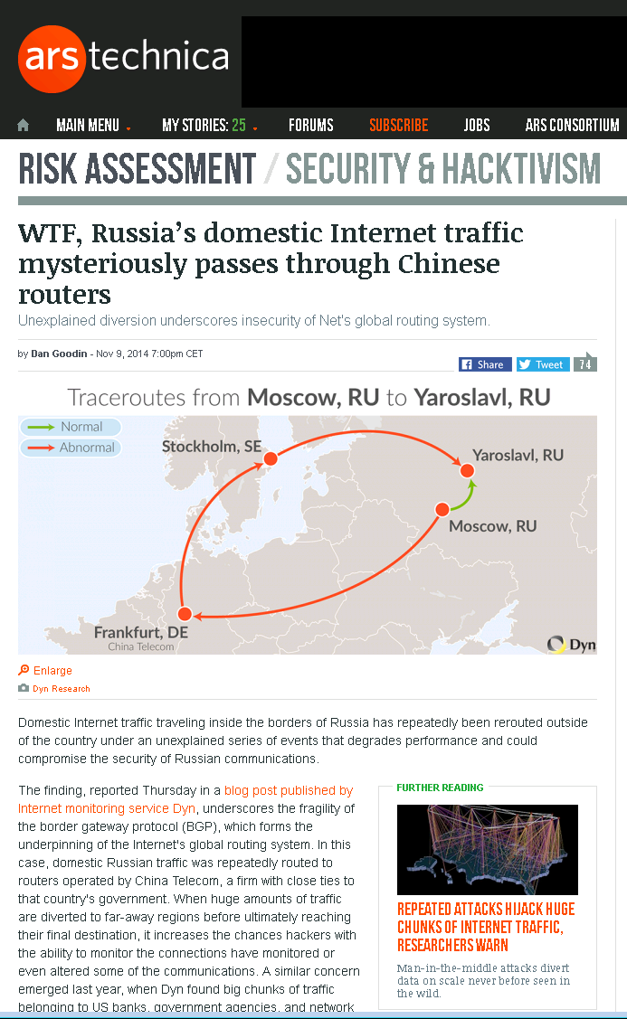
Routing Anomalies – Prefix Hijacking
Assume AS 680 is evil (and would like to attract traffic to it)
Is this scenario relevant (= a real threat)?
Notes:
2014 – 2 China again, this time: China Telecom

Slide 51
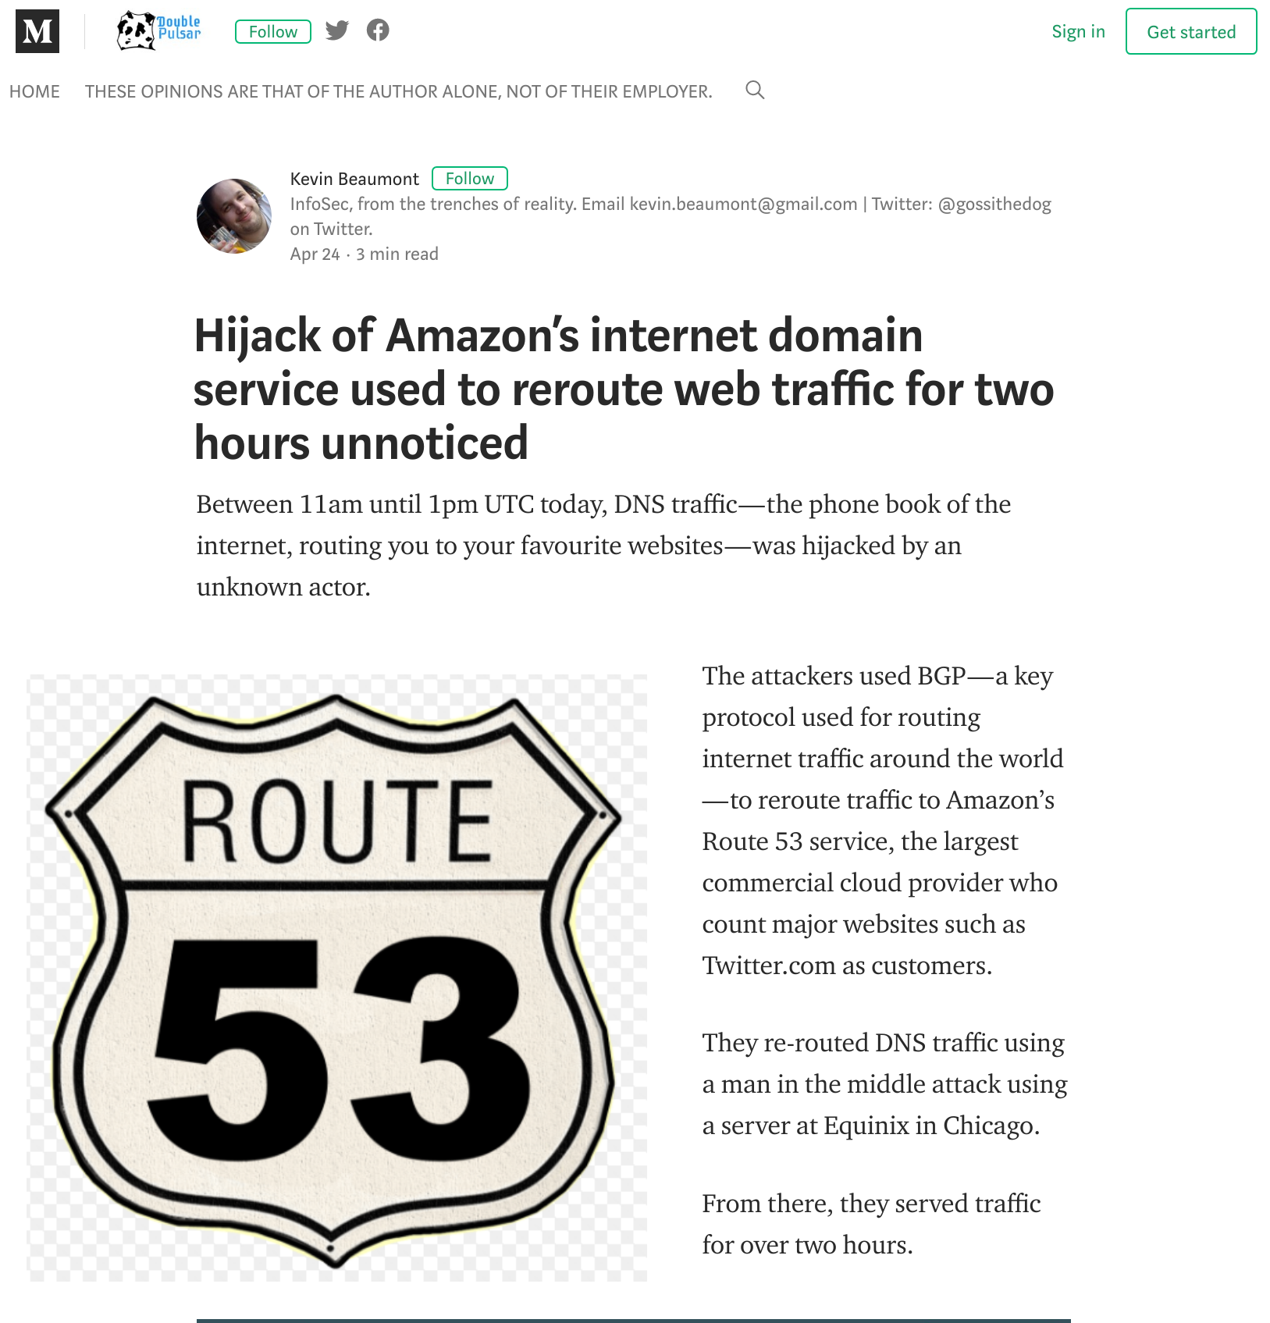
Routing Anomalies – Prefix Hijacking
Assume AS 680 is evil (and would like to attract traffic to it)
Is this scenario relevant (= a real threat)?
Notes:
2014 – 2 China again, this time: China Telecom

Slide 52
RoutingAnomalien – Prefix Hijacking
Mögliche Ursachen für Prefix-Hijacking?
Angriff?
Fehlkonfiguration?
Software-Bug?

Slide 53
RoutingAnomalien – Prefix Hijacking
Mögliche Ursachen für Prefix-Hijacking?
Angriff?
Ja!
Fehlkonfiguration?
Das kann tatsächlich passieren (etwa verursacht durch übermüdete Administratoren an einem Freitagnachmittag) und scheint ein sehr häufiges Phänomen/Problem zu sein
Software failure?
Möglich, aber wie Topology Disorder sehr unwahrscheinlich

Slide 54
Routing Anomalies – Prefix Hijacking
Folgen von Prefix-Hijacking:
Nachahmung / Immitation von Kommunikationspartnern / Online-Diensten
Traffic Blackholing (= eine Art von Denial-of-Service)
Man-in-the-Middle (schwierig, aber theoretisch möglich)

Slide 55
Inhalte
Border Gateway Protocol
Routinganomalien, Angriffsvektoren & Angreifermodel
Topological-Disorder
Angriffszenario “Quantuminsert”
Prefix-Hijacking
Analyse von Routinganomalien

Slide 56
RoutingAnomalien – AnomalieErkennung
Wie können Topology-Disorder und Prefix-Hijacking erkannt werden?
Möglichkeiten zur Erkennung von Topology-Disorder:
Basierend auf einer vollständigen Karte des Internets (mit allen Peering-Verbindungen zwischen den AS)
Überprüfe jeden Pfad aller Announcements
Problem: eine solche Karte existiert nicht!
Basierend auf einer Routing-Historie (und der AS-Verbindungen)
Eine neu erscheinende AS-Verbindung kann bereits bekannt sein (und lediglich für einen gewissen Zeitraum nicht genutzt)
Was passiert beim ersten Auftauchen einer AS-Verbindung
Problem: Diese Methode kann die Zuverlässigkeit von AS-Verbindungen zeigen, eignet sich aber nicht zur Anomalieerkennung

Slide 57
RoutingAnomalien – AnomalieErkennung
Wie können Topology-Disorder und Prefix-Hijacking erkannt werden:
Möglichkeiten zur Erkennung von Topology-Disorder
Basierend auf Routing-Historie, verbunden mit zusätzlichen Quellen über AS-Verbindungen (z.B. IXP oder LG) Daten.
Nutzung der Wahrscheinlichkeit für die Erstellung einer Verbindung von AS auf Basis bereits bekannter Verbindungen der AS
Gibt zusätzliche Hinweise, aber nur für eine überschaubare Anzahl an AS-Verbindungen

Slide 58
RoutingAnomalien – Anomalieerkennung
Zusätzliche Informationen von IXPs (Internet eXchange Points)

Slide 59
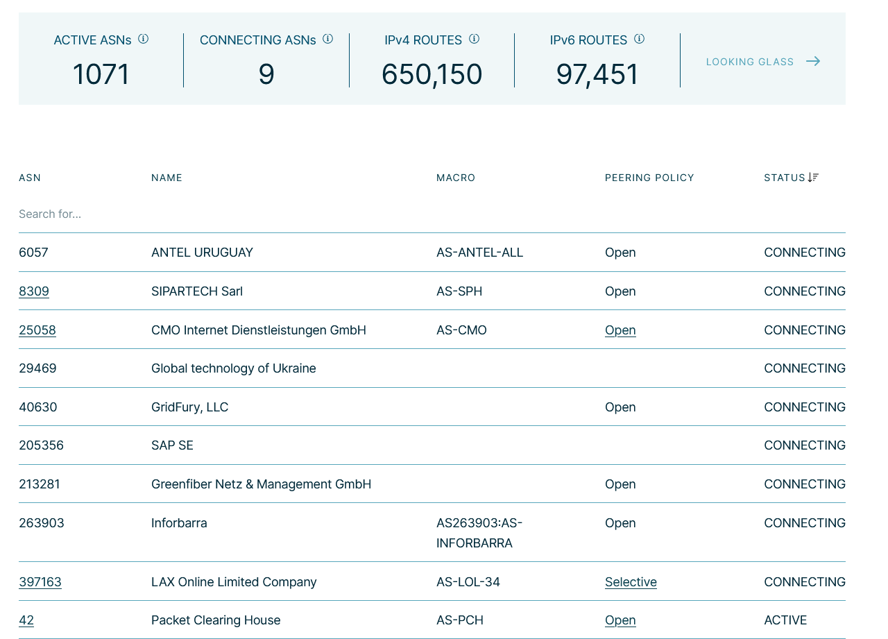
Routing Anomalies – Routing Anomaly Detection
https://www.de-cix.net/en/locations/frankfurt/connected-networks

Slide 60
RoutingAnomalien – Anomalieerkennung
Zusätzliche Informationen von LGs (Looking Glass)

Slide 61
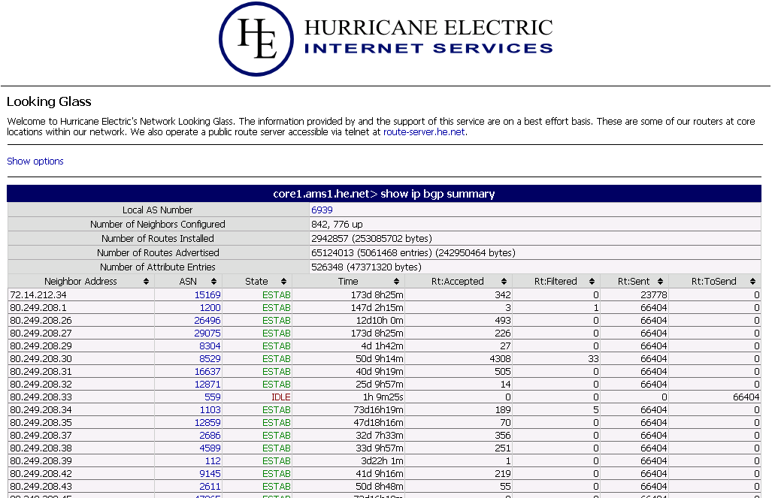
Routing Anomalies – Routing Anomaly Detection
Additional Information from LG (Looking Glass)
https://lg.he.net/

Slide 62
RoutingAnomalien – Anomalieerkennung
Wie lassen sich Topology-Disorder und Prefix-Hijacking erkennen?
Prefix Hijacking, a.k.a. Multiple Origin ASes (MOAS) Konflikt:
Definition:
Drei Klassen von MOAS-Konflikten:
Notes:
OrigTransAS: origin of path 1 announces itself as transit AS in path 2
SplitView: an AS p_i announces different routes to different neighbors (e.g. policies)
DistinctPaths: Totally different routes for the prefix d.
Sub-MOAS: legal in BGP and resolved by its decision process.

Slide 63
RoutingAnomalien – Anomalieerkennung
Wie lassen sich Topology-Disorder und Prefix-Hijacking erkennen?
Prefix Hijacking, a.k.a. Multiple Origin ASes (MOAS) Konflikt:
Im Bezug auf Prefixe könnte eine vierte Klasse “Sub-MOAS” definiert werden:
Notes:
OrigTransAS: origin of path 1 announces itself as transit AS in path 2
SplitView: an AS p_i announces different routes to different neighbors (e.g. policies)
DistinctPaths: Totally different routes for the prefix d.
Sub-MOAS: legal in BGP and resolved by its decision process.

Slide 64
RoutingAnomalien – Anomalieerkennung
Wie lassen sich Topology-Disorder und Prefix-Hijacking erkennen?
Prefix Hijacking, a.k.a. Multiple Origin ASes (MOAS) Konflikt:
Basierend auf annoncierten Prefixen
Teste für alle Announcements desselben Prefixes, ob es ein MOAS ist
Wo gibt es annoncierte Prefixe?

Slide 65
RoutingAnomalien – Anomalieerkennung
Wie lassen sich Topology-Disorder und Prefix-Hijacking erkennen?
Prefix Hijacking, a.k.a. Multiple Origin ASes (MOAS) Konflikt:
Basierend auf annoncierten Prefixen
Teste für alle Announcements desselben Prefixes, ob es ein MOAS ist
Wo gibt es annoncierte Prefixe?
RIPE RIS, RouteViews, PCH, … sammeln und archivieren BGP-Announcements

Slide 66
RoutingAnomalien – Anomalieerkennung
Wie lassen sich Topology-Disorder und Prefix-Hijacking erkennen?
Wo gibt es annoncierte Prefixe?
RIPE RIS
Standorte: Amsterdam, London, Paris, Geneva, Vienna, Otemachi (Japan), Stockholm, San Jose, Zurich, Milan, New York, Frankfurt, Moscow, Palo Alto, Sao Paulo
https://www.ripe.net/data-tools/stats/ris/
RouteViews
Oregon, Ashburn, Palo Alto, Nairobi (Kenya), London, Portland, Tokyo, Sydney, Sao Paulo, Atlanta, Fort Collins
https://www.routeviews.org/
PCH
Mehr als 50 Standorte.
https://www.pch.net/resources/data.php

Slide 67
RoutingAnomalien – Prefix-Hijacking
Wie bereits gezeigt, teilt Prefix-Hijacking das Internet in verschiedene Partitionen, eine für jedes Ursprungs-AS
Wieviel Einfluss hat ein Angreifer?

Slide 68
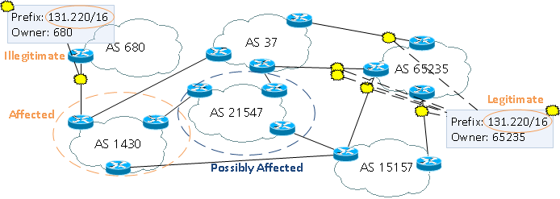
RoutingAnomalien – Prefix Hijacking
Wie bereits gezeigt, teilt Prefix-Hijacking das Internet in verschiedene Partitionen, eine für jedes Ursprungs-AS

Slide 69
RoutingAnomalien – Prefix Hijacking
Wie bereits gezeigt, teilt Prefix-Hijacking das Internet in verschiedene Partitionen, eine für jedes Ursprungs-AS
Wieviel Einfluss hat ein Angreifer?
Notes:
Let us define beta as shown on this slide.
a is the attacker, t is true origin and v is the route receiving AS

Slide 70
RoutingAnomalien – Prefix Hijacking
Wie bereits gezeigt, teilt Prefix-Hijacking das Internet in verschiedene Partitionen, eine für jedes Ursprungs-AS
Wieviel Einfluss hat ein Angreifer?
Notes:
Let us define beta as shown on this slide.
a is the attacker, t is true origin and v is the route receiving AS

Slide 71
RoutingAnomalien – Prefix Hijacking
Wie bereits gezeigt, teilt Prefix-Hijacking das Internet in verschiedene Partitionen, eine für jedes Ursprungs-AS
Wieviel Einfluss hat ein Angreifer?

Slide 72
RoutingAnomalien – Prefix Hijacking
Wie bereits gezeigt, teilt Prefix-Hijacking das Internet in verschiedene Partitionen, eine für jedes Ursprungs-AS
Wieviel Einfluss hat ein Angreifer?
p(t,n): Anzahl der kürzesten Pfade von t nach n (bezogen nur auf die Pfade von t -> n)

Slide 73
RoutingAnomalien – Prefix Hijacking
Wie bereits gezeigt, teilt Prefix-Hijacking das Internet in verschiedene Partitionen, eine für jedes Ursprungs-AS
Wieviel Einfluss hat ein Angreifer?
Not in tie-break!

Slide 74
RoutingAnomalien – Prefix Hijacking
Wie bereits gezeigt, teilt Prefix-Hijacking das Internet in verschiedene Partitionen, eine für jedes Ursprungs-AS
Wieviel Einfluss hat ein Angreifer?

Slide 75
RoutingAnomalien – Prefix Hijacking
Wie bereits gezeigt, teilt Prefix-Hijacking das Internet in verschiedene Partitionen, eine für jedes Ursprungs-AS
Wieviel Einfluss hat ein Angreifer?
Das ist lediglich der Einfluss von AS 680 bezogen auf AS 21547 für Prefixe, die auch von AS 65235 annonciert werden
Wie lässt sich der Einfluss (Impact) generalisieren?

Slide 76
RoutingAnomalien – Prefix Hijacking
Wie bereits gezeigt, teilt Prefix-Hijacking das Internet in verschiedene Partitionen, eine für jedes Ursprungs-AS
Wieviel Einfluss hat ein Angreifer?
Das ist lediglich der Einfluss von AS 680 bezogen auf AS 21547 für Prefixe, die auch von AS 65235 annonciert werden
Wie lässt sich der Einfluss (Impact) generalisieren?
Äußere Summe über |V| – 1 (True Origins - ohne den Angreifer).
Innere Summe über |V| – 2 ASes (ohne den Anfreifer und ohne True Origin)

Slide 77
RoutingAnomalien – Prefix Hijacking
Wie bereits gezeigt, teilt Prefix-Hijacking das Internet in verschiedene Partitionen, eine für jedes Ursprungs-AS
Wie widerstandsfähig ist ein AS (zur Verteidigung des eigenen Prefixes)?

Slide 78
RoutingAnomalien – Prefix Hijacking
Wie bereits gezeigt, teilt Prefix-Hijacking das Internet in verschiedene Partitionen, eine für jedes Ursprungs-AS
Wie widerstandsfähig ist ein AS (zur Verteidigung des eigenen Prefixes)?
Widerstandsfähigkeit (Resilience)
Offensichtlich: Die Resilience eines AS ist gleich dem Impact, den das AS als Angreifer hätte, wenn die Rollen vertauscht wären.

Slide 79
Ende
Vielen Dank für die Aufmerksamkeit!
Fragen?
Nächste Vorlesung:
Montag, 5. Juni 2023
Nächste Übung:
Dienstag, 23. Mai 2023 – 16 Uhr
Abgabe des Übungszettels bis morgen – 16 Uhr

